Slide 1

Lyrics to Video Generator
von: Steffen Beginn
Kurs: Advances in AI

Slide 2
Agenda
Idee
Funktionsweise
Aufbau
Bibliotheken
Code
Nächsten Schritte
Beispiele

Slide 3





Idee Was ist ein lyrics-to-video Generator?
Durch den Lyrics-to-Video Generator kann jeder beliebige Song in ein Musikvideo umgewandelt werden,
welches aus generierten Bildern besteht, die sich auf den Songtext beziehen
Song
Songtext
Video

Slide 4
Funktionsweise
1. Nutzer gibt einen Songnamen, Artist und URL an
2. Songtext zu dem Song wird als Textdatei gespeichert
3. Bilder werden generiert
4. Übergangsbilder werden generiert
5. Video mit Audio wird erstellt

Slide 5




Aufbau Bibliotheken
https://user-images.githubusercontent.com/67586773/105040771-43887300-5a88-11eb-9f01-bee100b9ef22.png
https://icon-icons.com/de/symbol/pytorch-logo/169823
https://matplotlib.org/stable/gallery/misc/logos2.html
https://de.m.wikipedia.org/wiki/Datei:OpenCV_Logo_with_text.png

Slide 6



Aufbau Bibliotheken
lyricgenius
Songtexte abrufen
SpaCy
Verarbeitung NLP
Diffusers
Vortrainiertes Modell zum Generieren von Bildern
https://commons.wikimedia.org/wiki/File:Genius-logo.png
https://spacy.io/universe
https://pypi.org/project/diffusers/

Slide 7



Aufbau Bibliotheken
spotipy
Informationen über Song auf Spotify abrufbar
pytube
Zum Downloaden von YouTube Videos
MoviePy
Bearbeitung von Videos
https://github.com/spotipy-dev
https://pypi.org/project/pytube/
https://products.fileformat.com/de/video/python/moviepy/

Slide 8
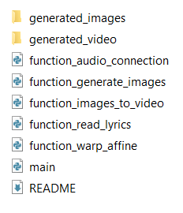
Aufbau Code
Ordner wo die generierten Bilder gespeichert werden
Ordner wo das fertige Video gespeichert wird
Datei, um die Audiodatei mit dem Video zu verknüpfen
Datei, um die Bilder zu generieren
Datei, um die Bilder in ein Video umzuwandeln
Datei, um den Songtext einzulesen
Datei, um die Übergangsbilder zu generieren
Datei, um das Programm auszuführen
Readme.txt Datei

Slide 9
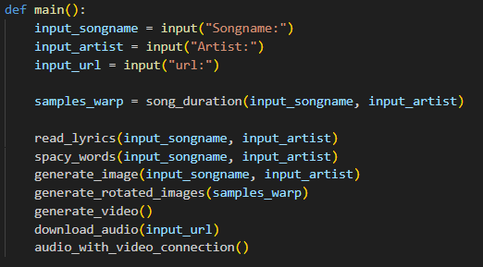
Code Main Funktion
Songname, Artist und URL von YouTube zu dem Song, welcher der Nutzer angeben muss
Funktionen die aufgerufen werden

Slide 10
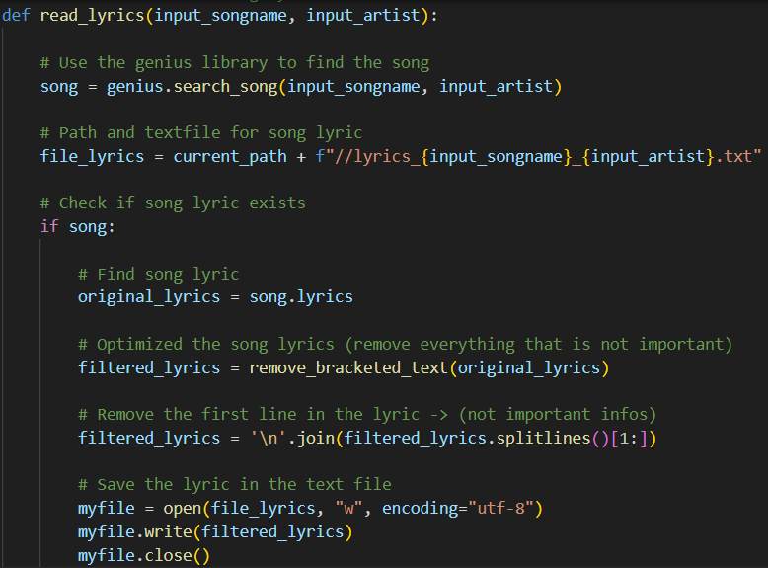
Code songtext einlesen
Verbindung zu Genius wird hergestellt
Song wird von der Bibliothek gesucht
Pfad zur Textdatei mit dem Songtext
Funktion, um unnötige Inhalte vom Text zu löschen
Erste Zeile wird entfernt von der Textdatei

Slide 11
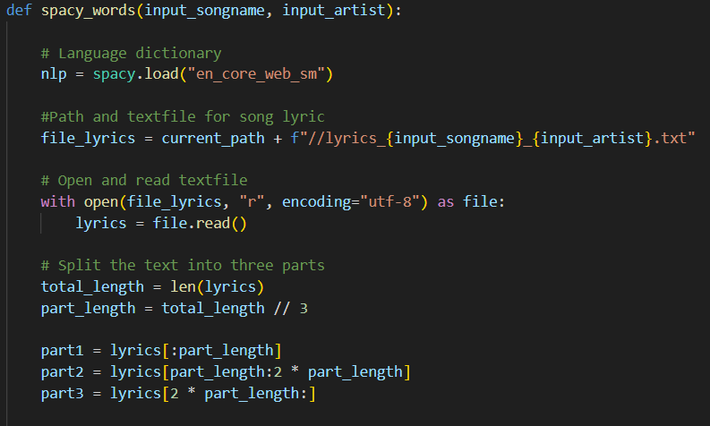
Code Songtext einlesen
Wörterbuch in Englisch wird geladen
Songtext wird in Parts unterteilt

Slide 12
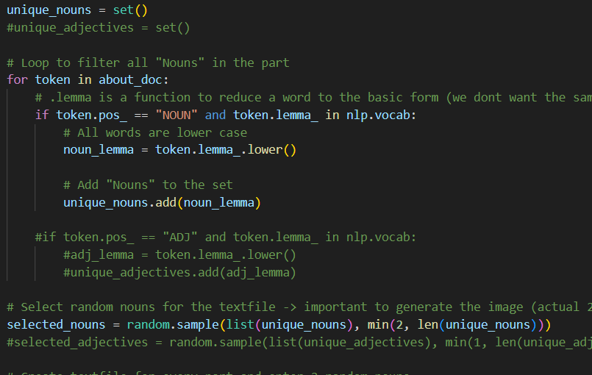
Code Songtexte einlesen
Set um die Nomen zu speichert
Filtert die Nomen aus dem Songtext und setzt diese dabei in die Grundform
Wählt zufällig zwei Nomen aus dem Set

Slide 13
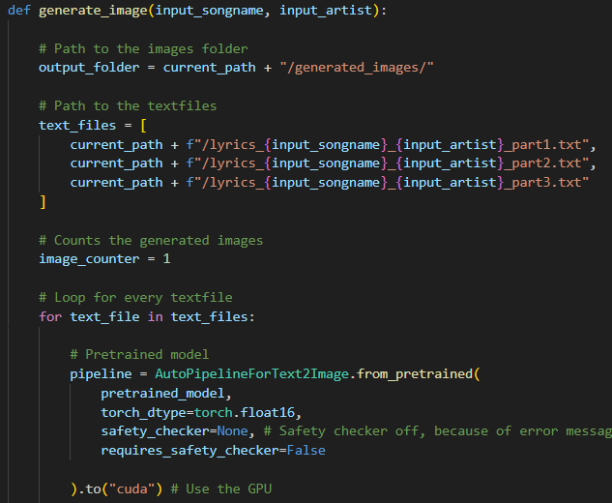
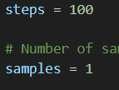
Code Bilder generieren
Auswahl des vortrainierten Modells
Anzahl der Steps und Bilder die generiert werden sollen
Die drei Textdateien mit den Nomen
Vortrainiertes Modell

Slide 14
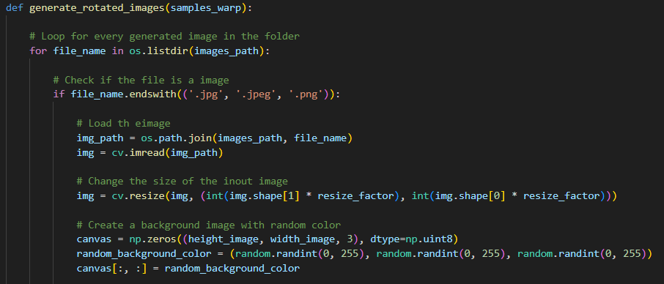
Code übergangsbilder generieren
Nimm alle Bilder aus dem Ordner
Erstellt einen Hintergrund mit zufälligen Farben
Generiertes Bild dreht sich

Slide 15
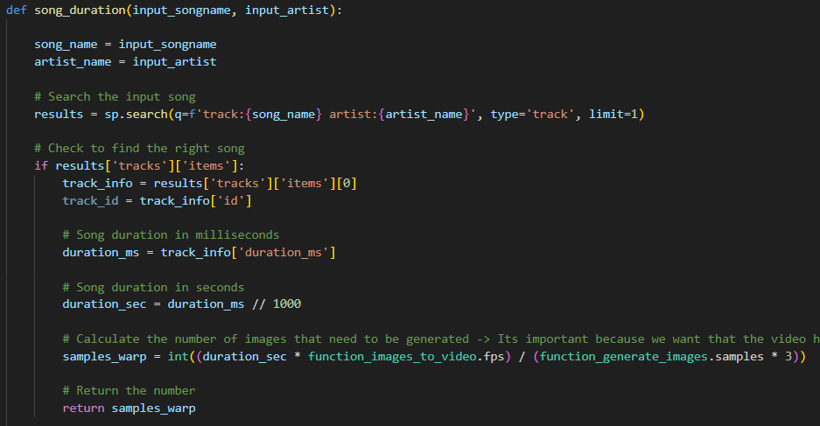
Code Übergangsbilder generieren
Sucht Song mit der spotipy Bibliothek
Ermittelt die Anzahl der nötigen Bilder, welche generiert werden müssen

Slide 16
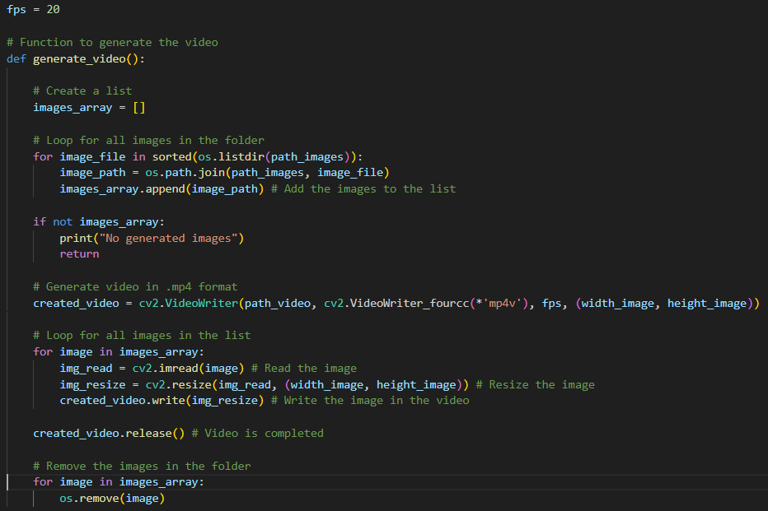
Code video erstellen
Anzahl der FPS
Video wird erstellt
Bilder aus dem Ordner werden gelöscht

Slide 17
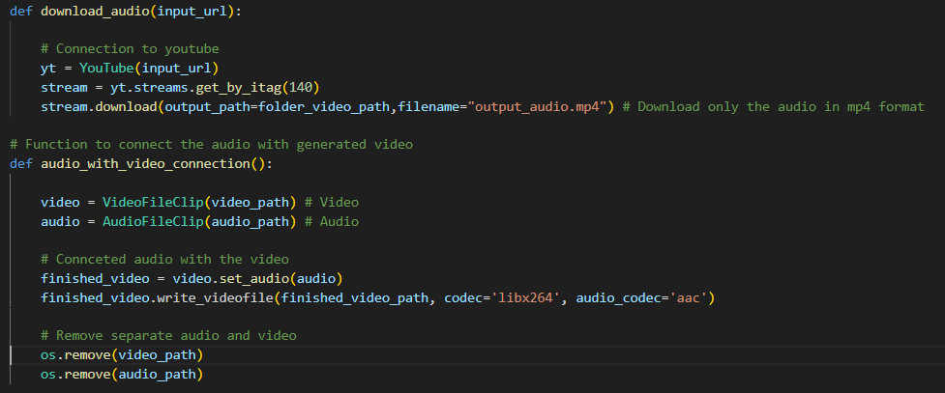
Code song mit video verknüpfen
Audiodatei vom Song wird gedownloadet
Audio wird auf das Video gesetzt
Einzelne Audiodatei und Video wird gelöscht

Slide 18
Nächste Schritte Wie kann man das Projekt erweitern?
Besseres vortrainiertes Modell zum Bilder generieren nutzen z.B. API von DALL-E oder generell das Modell spezifischer auf einen Stil anpassen
Songtexte verbessern ->
Gewichtungen für den Songtext hinzufügen

Slide 19

Beispiele

